Slide 1
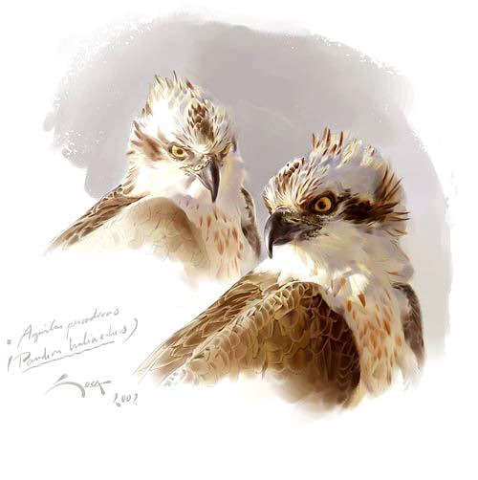
Stan populacji oraz ochrona rybołowa w województwie lubuskim
(Polska zachodnia)
Michał Bielewicz
Regionalna Dyrekcja Ochrony Środowiska
w Gorzowie Wielkopolskim
Szczecin, 18.10.2018 r.

Slide 2
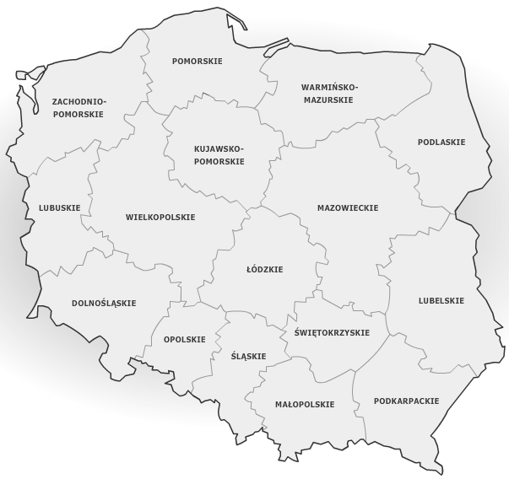
Podstawowe informacje o regionie
Powierzchnia 13 987,93 km²
Lesistość na poziomie około 50%
Prawie 600 jezior i stawów
(9% powierzchni województwa)
Jeden z najniższych wskaźników
zaludnienia w kraju (73 os./km²)

Slide 3
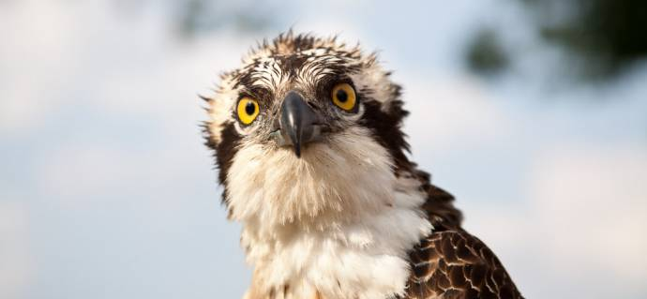
Rybołów (Osprey)
Sytuacja gatunku w województwie lubuskim

Slide 4
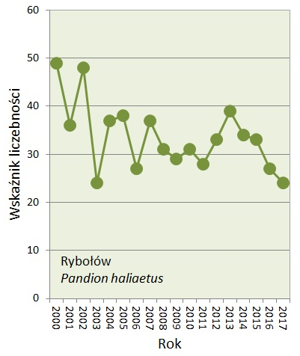
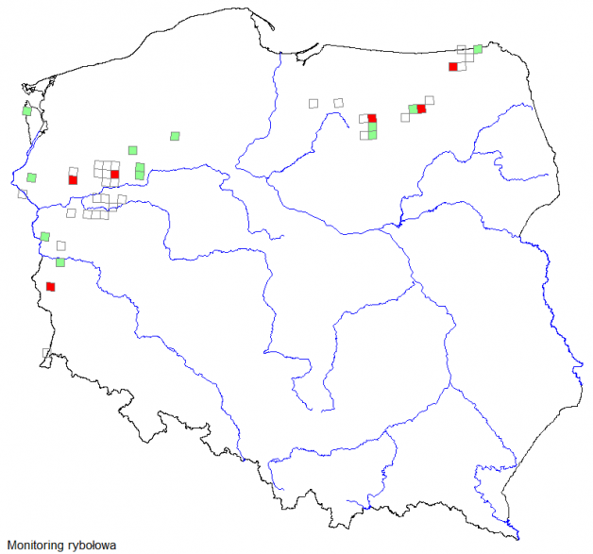
Tło, poziom krajowy
Źródło danych: GIOŚ & KOO, 2017 rok

Slide 5
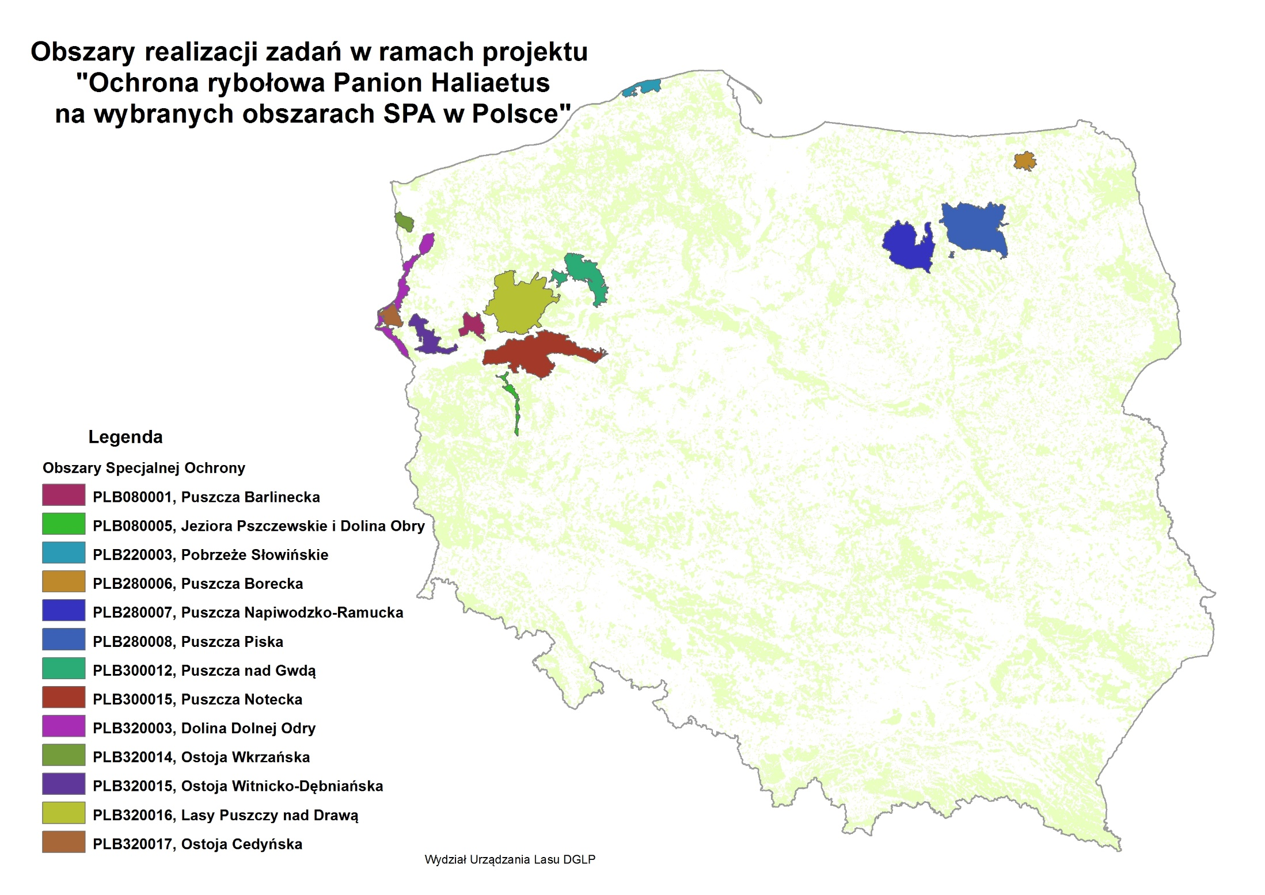

Slide 6
Stan populacji w lubuskim
Zmiany liczebności rybołowa w latach 2011-2018
Źródło danych: RDOŚ w Gorzowie Wielkopolskim

Slide 7
Znaczenie woj. lubuskiego dla ochrony gatunku na poziomie krajowym
Na terenie województwa lubuskiego gniazduje około 30% populacji krajowej

Slide 8
Porównanie trendów populacyjnych
Kierunek zmian liczebności rybołowa w latach 2011 - 2018
populacja krajowa
populacja lubuska
Źródło danych: RDOŚ w Gorzowie Wielkopolskim & GIOŚ i KOO

Slide 9
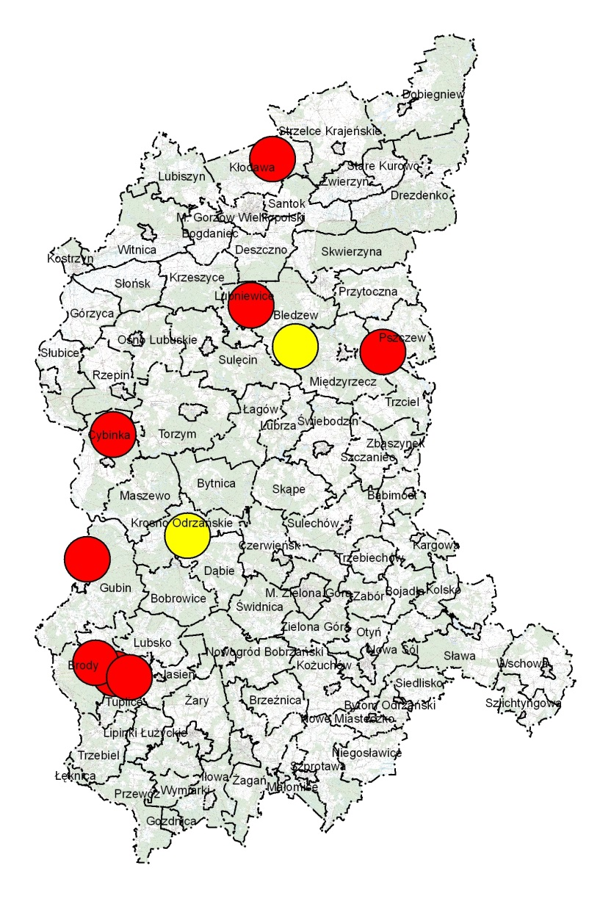
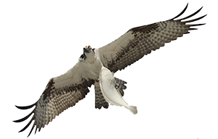
Rozmieszczenie populacji – 2018 rok
Rozmieszczenie rewirów lęgowych w województwie lubuskim w roku 2018
Kol. żółty – pojedynczy terytorialny ptak z gniazdem
Kol. czerwony – para lęgowa z gniazdem
Źródło danych: RDOŚ w Gorzowie Wielkopolskim

Slide 10
Produktywność populacji
Łącznie w latach 2011-2018 lubuska
populacja rybołowa wyprodukowała
35 młodych
Średnio 4,37 młodego / rok
Źródło danych: RDOŚ w Gorzowie Wielkopolskim

Slide 11
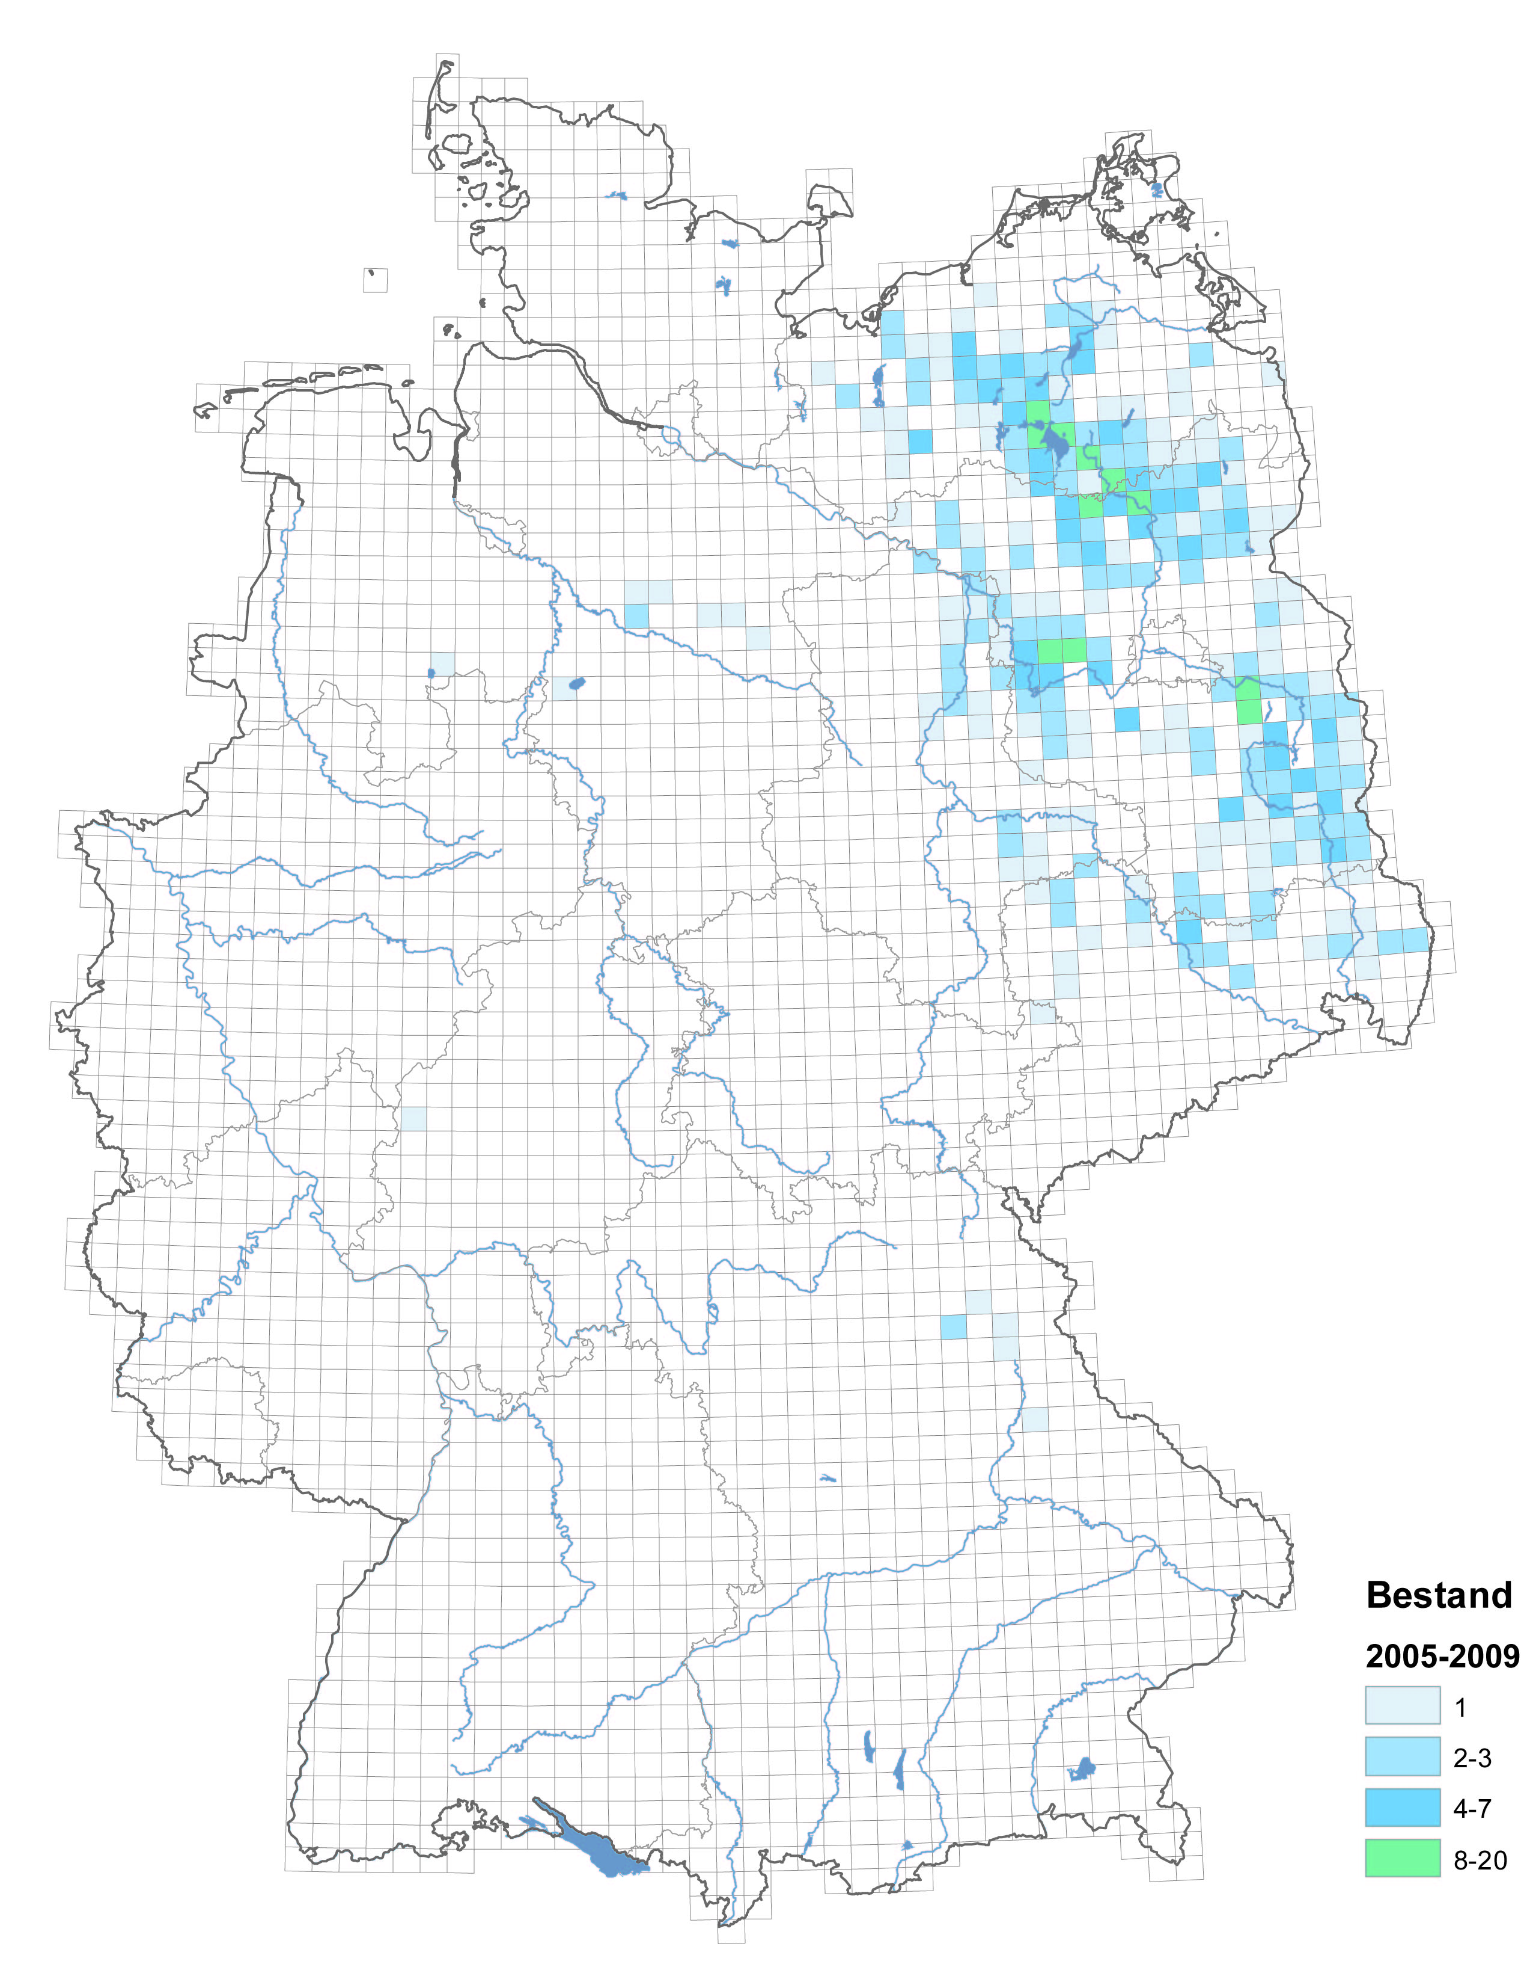
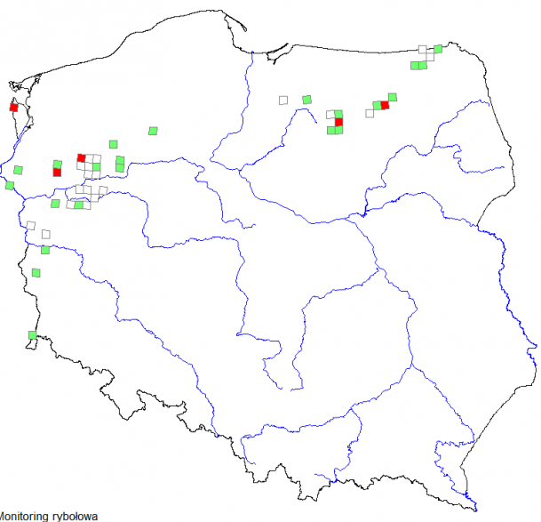
Transgraniczna populacja

Slide 12
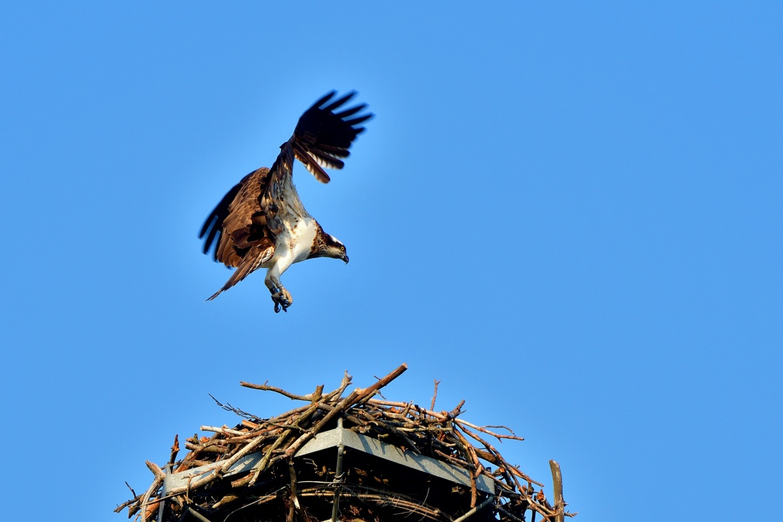
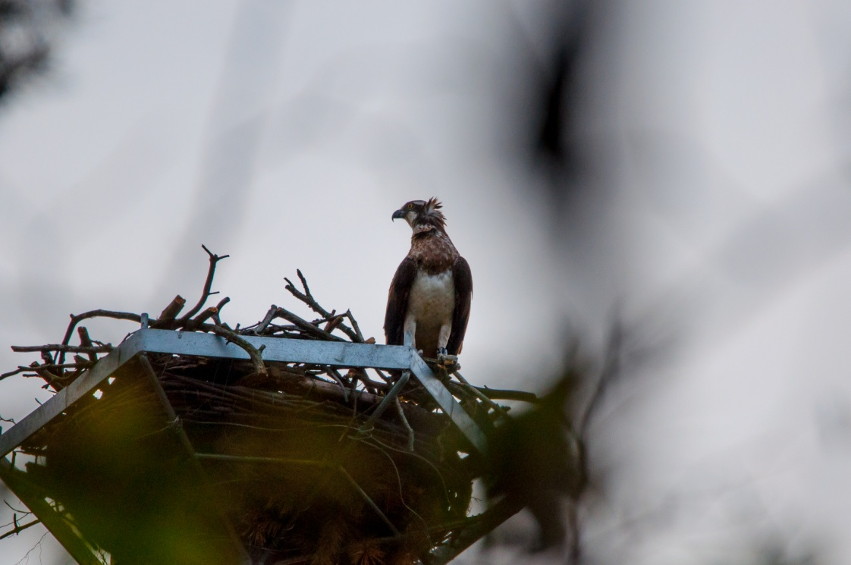
AN21 / Niemcy, Saksonia, ptak zaobrączkowany 28.06.2015 roku, z gniazda na słupie nieczynnej trakcji, obrączkujący: Peter Reusse,
Informacja: Dr. Danel Schmidt-Rothmund
AN44 / Niemcy, Saksonia, ptak zaobrączkowany 04.07.2015 roku, z gniazda na słupie 110 kV, obrączkujący: Peter Reusse,
Informacja: Dr. Danel Schmidt-Rothmund

Slide 13
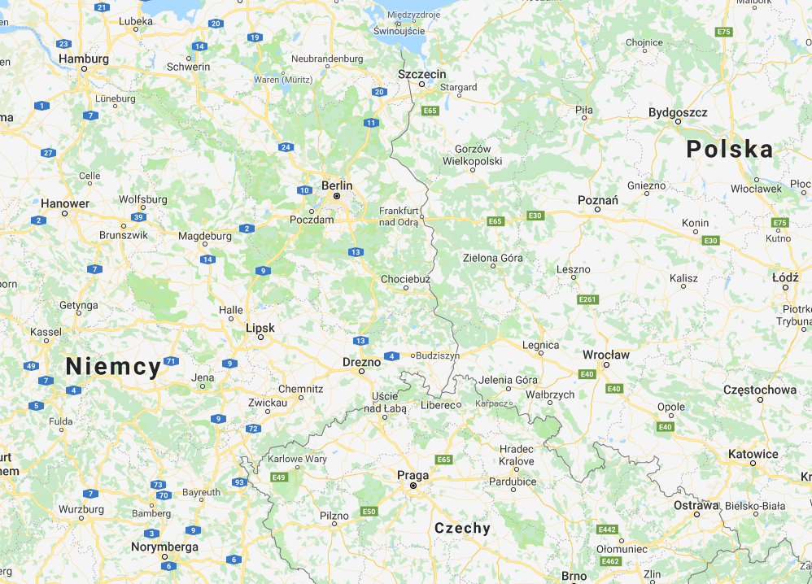
150 km

Slide 15
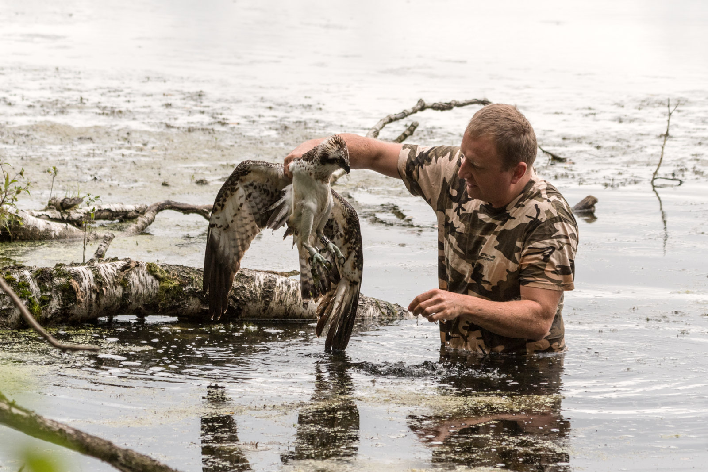
Wielkopolska (okolice Gniezna) – wrzesień 2017 rok
Fot. Lech Siejkowski

Slide 16
Czynniki odpowiedzialne
za zanik rybołowa
w województwie lubuskim

Slide 17
Zagrożenia na lęgowiskach
(1) utrata żerowisk:
(A) zabudowa jezior infrastrukturą rekreacyjną oraz presja turystyczna
na lądzie i wodzie (wędkarstwo, sporty motorowodne, żeglarstwo),
(B) pogorszenie jakości żerowisk (deficyt odpowiednich pod względem preferencji pokarmowej rybołowa ofiar w jeziorach),
(2) śmiertelność na skutek nielegalnego odstrzału,
(3) brak dogodnych drzew do gniazdowania (wiek, pokrój korony, odległość
od żerowisk) - w lubuskim zagrożenie o mniejszym znaczeniu.
(4) straty w lęgach, na skutek presji drapieżników
(kuna, kruk, puchacz) – szczególne znaczenie dla małej populacji.

Slide 18
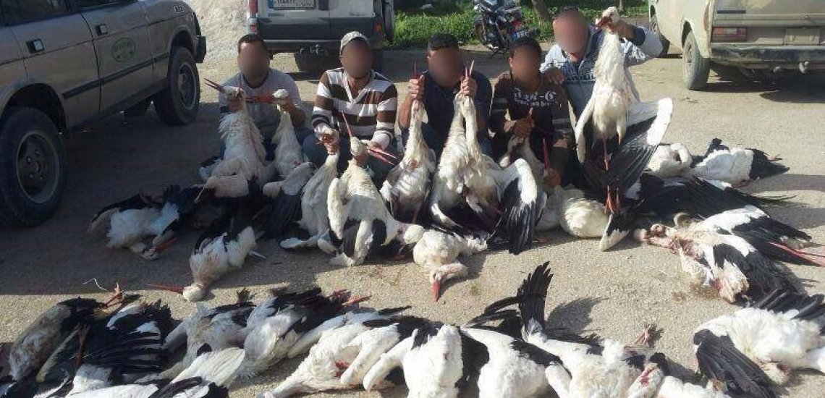
Zagrożenia poza lęgowiskami
Śmiertelność ptaków związana z sezonową migracją
oraz zimowaniem na obszarze Afryki

Slide 19
Ochrona rybołowa
w województwie
lubuskim

Slide 20
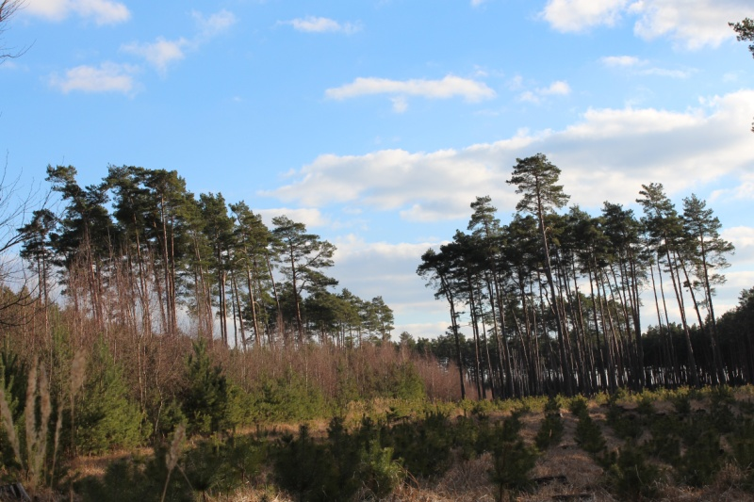
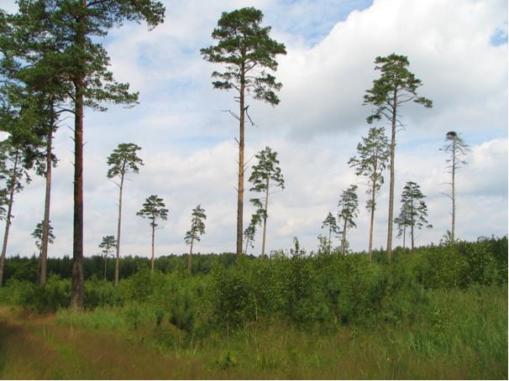
Administracja Lasów Państwowych ochrona zasobów starych drzewostanów

Slide 21
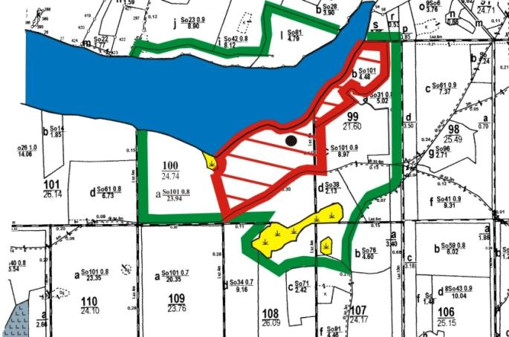
Ochrona miejsc rozrodu rybołowa
(strefy ochronne)
W województwie lubuskim funkcjonuje
8 stref ochronnych
(stan na 2018 rok)

Slide 22
Budowa sztucznych platform lęgowych na drzewach
Działanie realizowane w latach 2011-2017

Slide 23
Platformy lęgowe na drzewach
Rok budowy platform gniazdowych | Gatunek |  |  | Liczba nadleśnictw na których powstały platformy
 | Rybołów | Puchacz | Bielik
2011 r. | 2 | 1 | 2 | 17 jednostek, w tym: 14 z RDLP Szczecin i 3 z RDLP Zielona Góra
2012 r. | 20 | - | -
2013 r. | 9 | 5 | -
2014 r. | 5 | 5 | -
2015 r. | 8 | 3 | -
2016 r. | 1 | - | 1
2017 r. | 3 | - | -
suma: | 48 | 14 | 3
Źródło danych: RDOŚ w Gorzowie Wielkopolskim

Slide 24
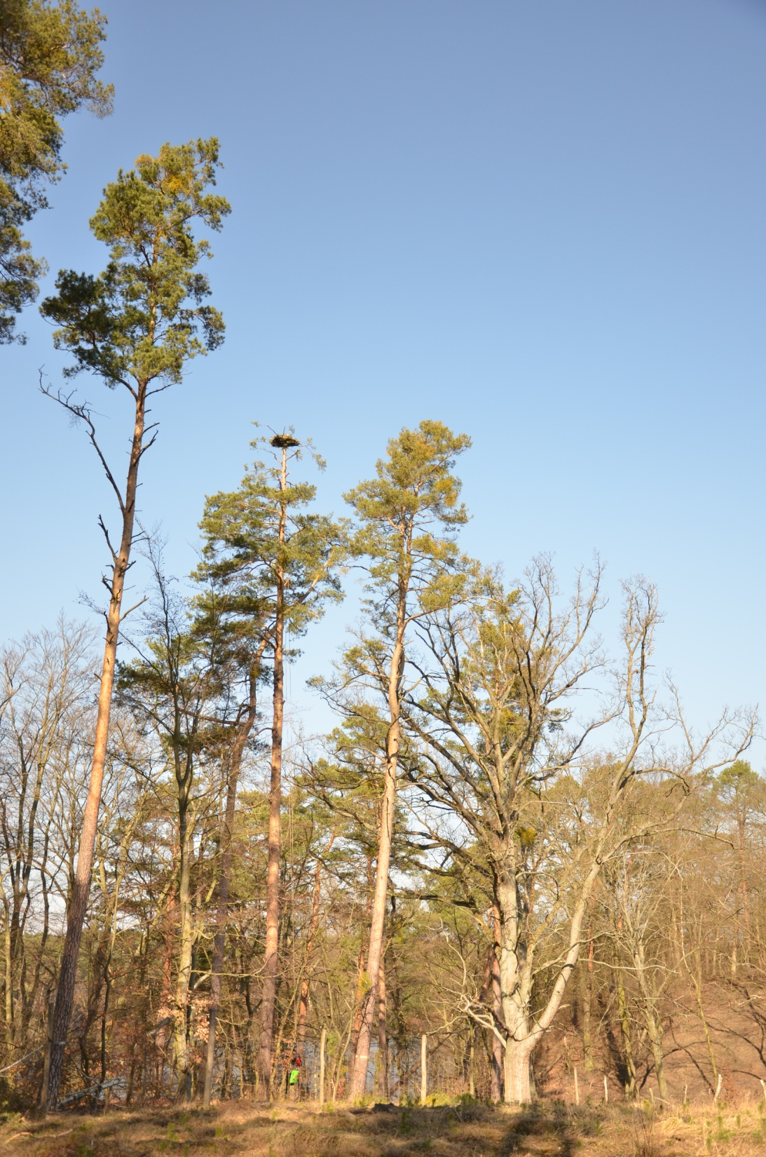
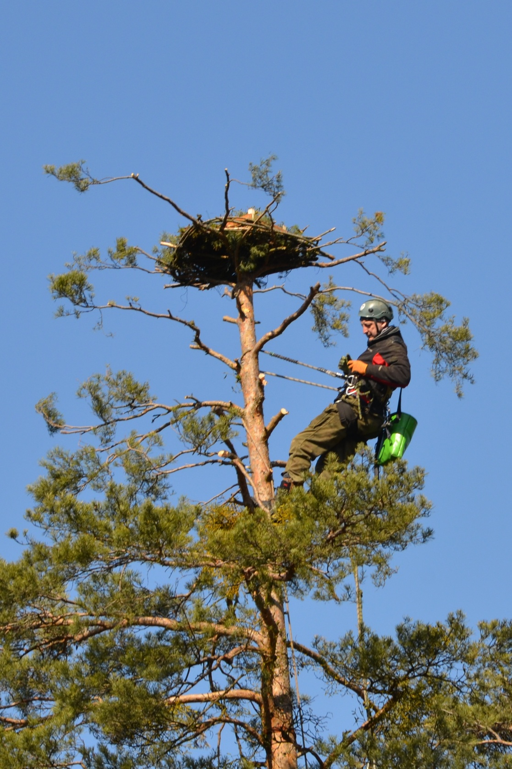

Slide 25
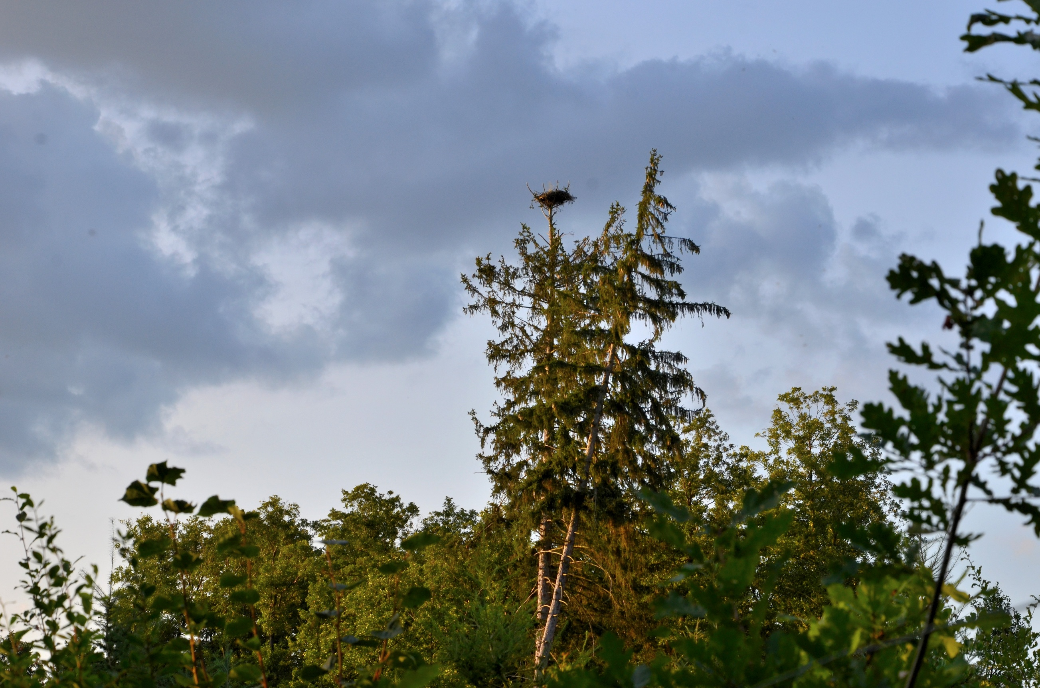

Slide 26
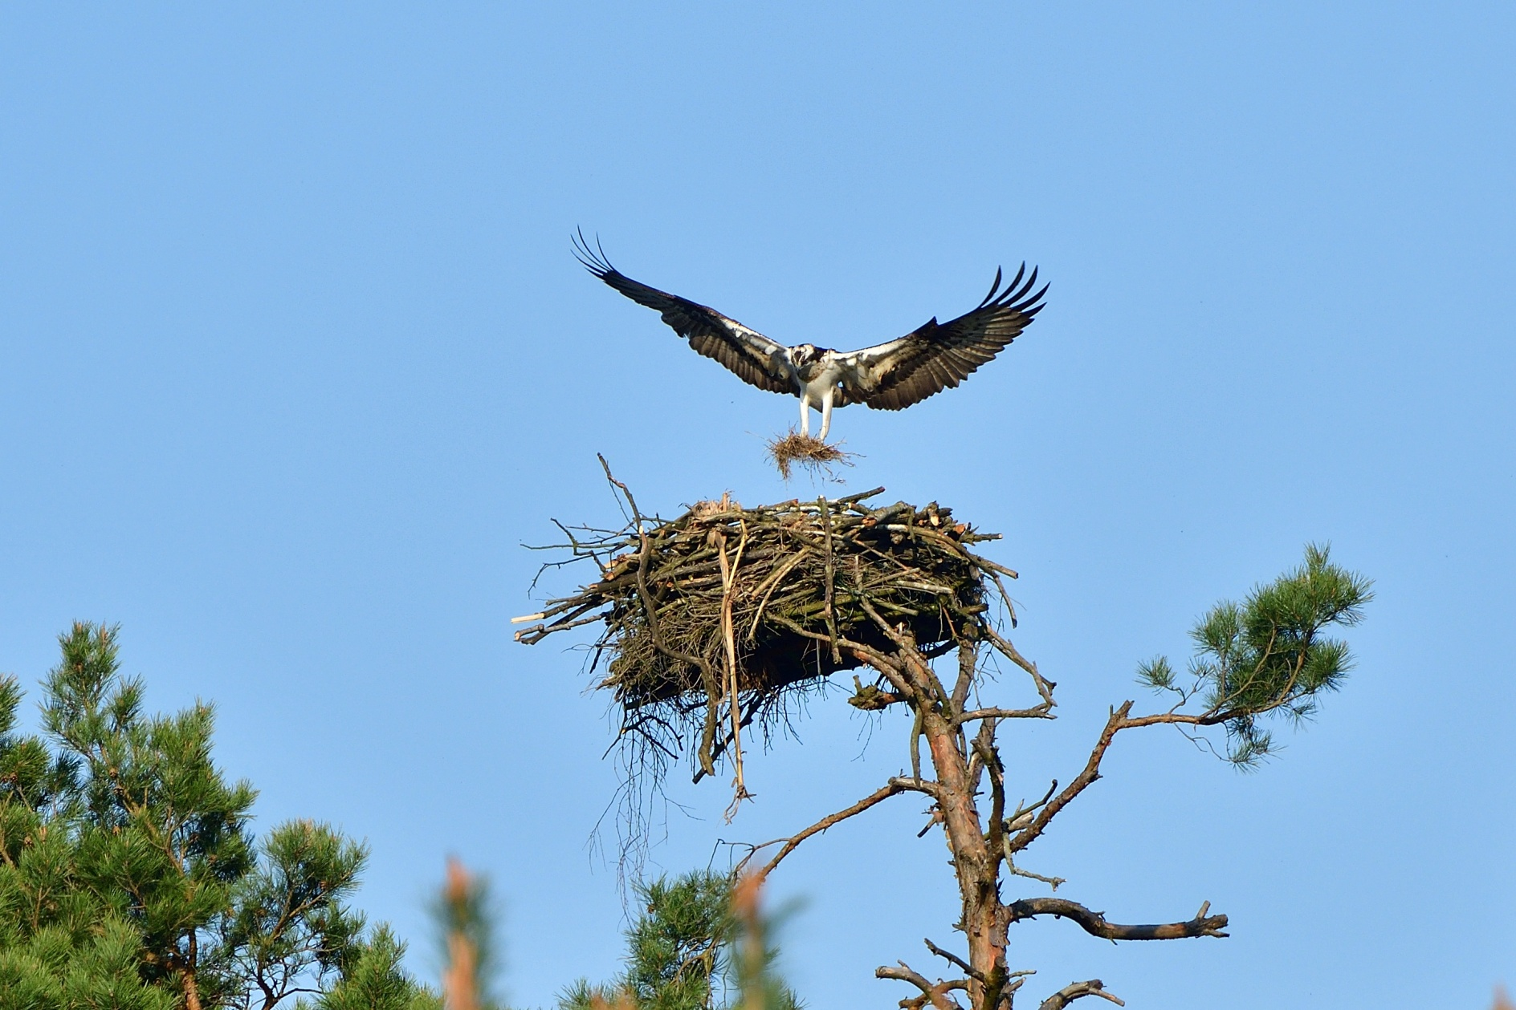

Slide 27
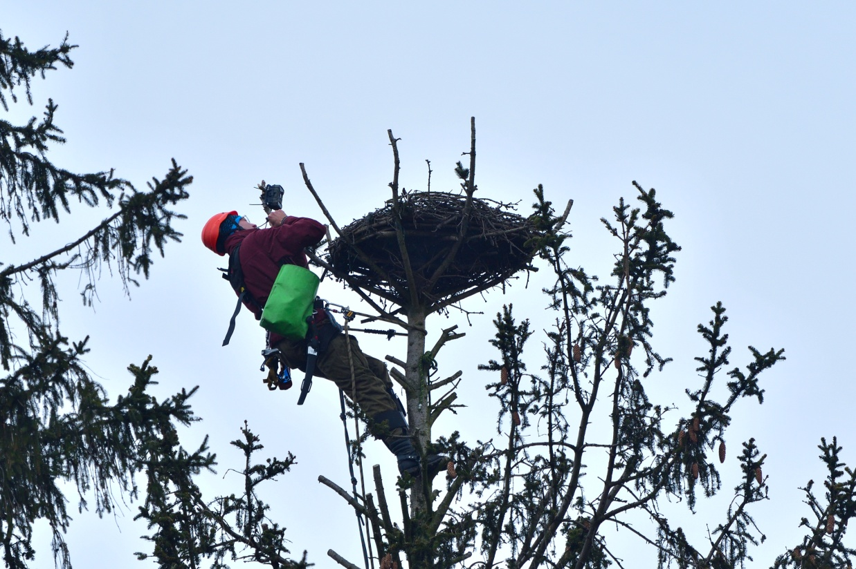
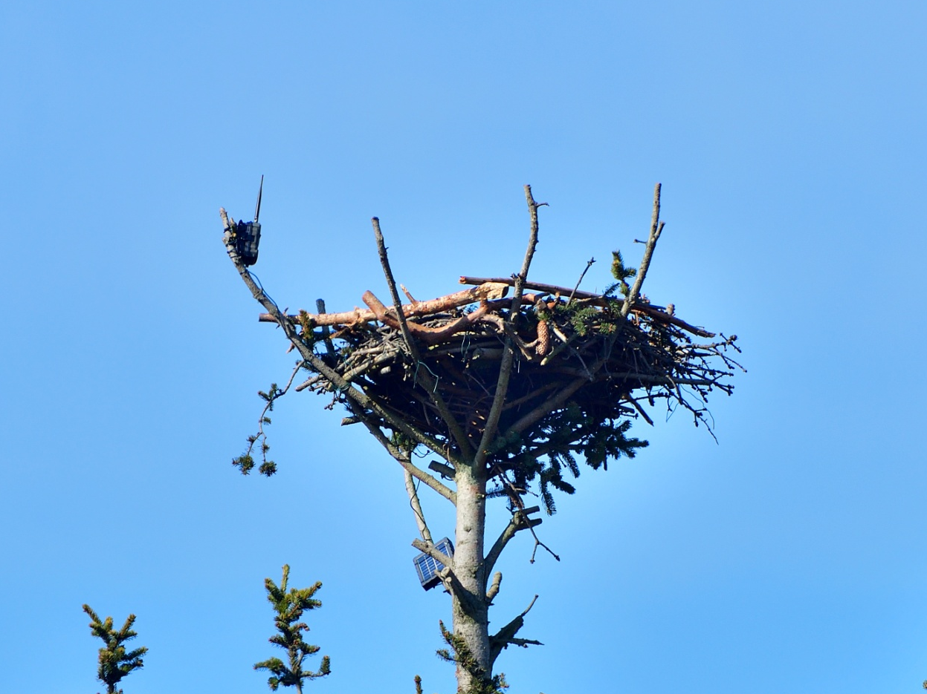
Monitoring przy pomocy fotopułapek – marzec 2018 r.

Slide 28
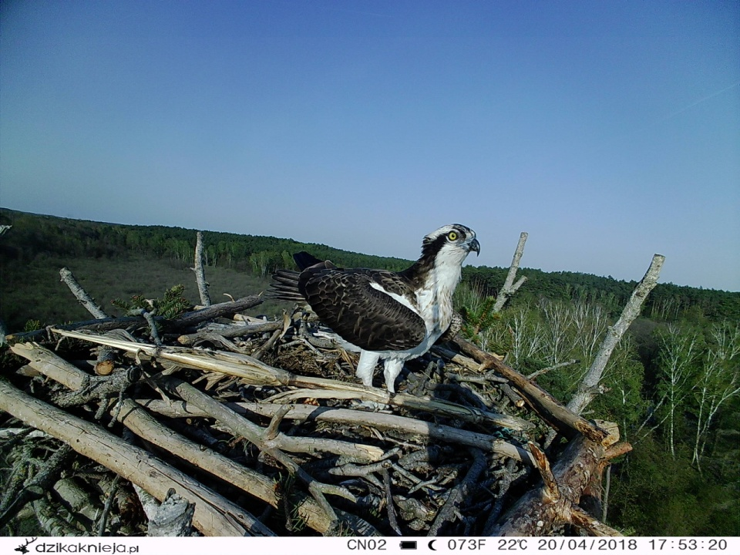
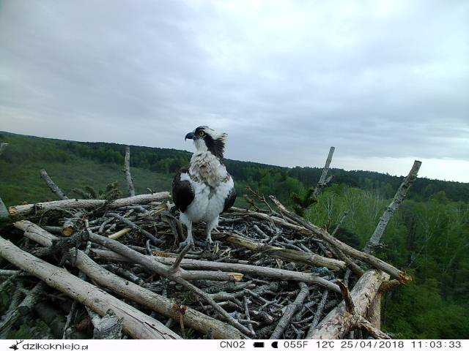
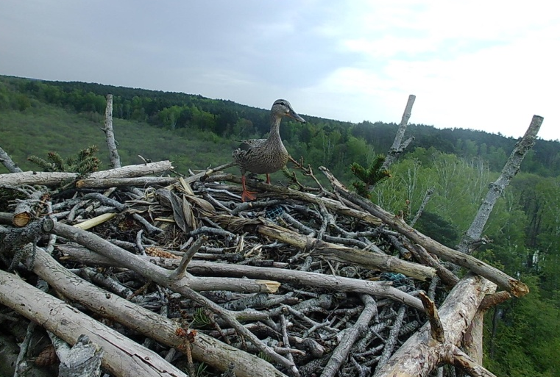
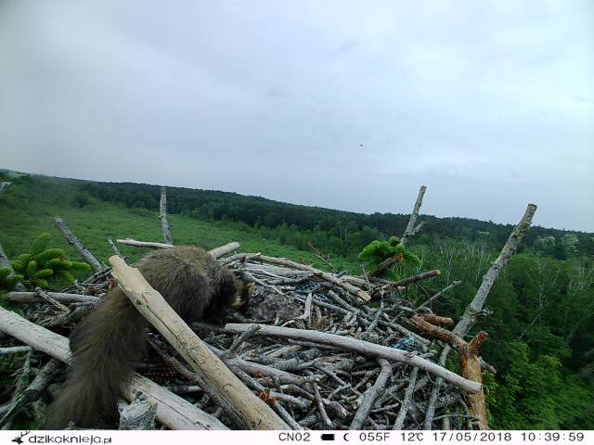
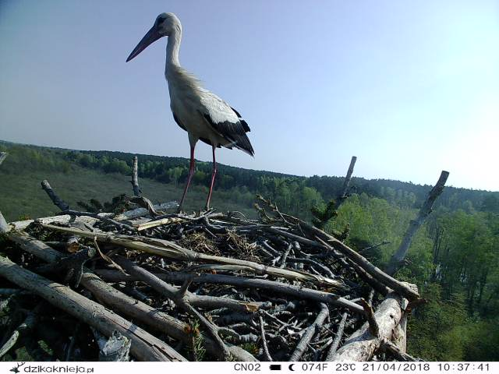
Źródło danych: DGLP & KOO, Projekt LIFE15NAT/PL/000819

Slide 29
samica.02.07.2018 .AVI
SYCW1747.AVI
kuna.1.AVI
Źródło danych: DGLP & KOO, Projekt LIFE15NAT/PL/000819

Slide 30
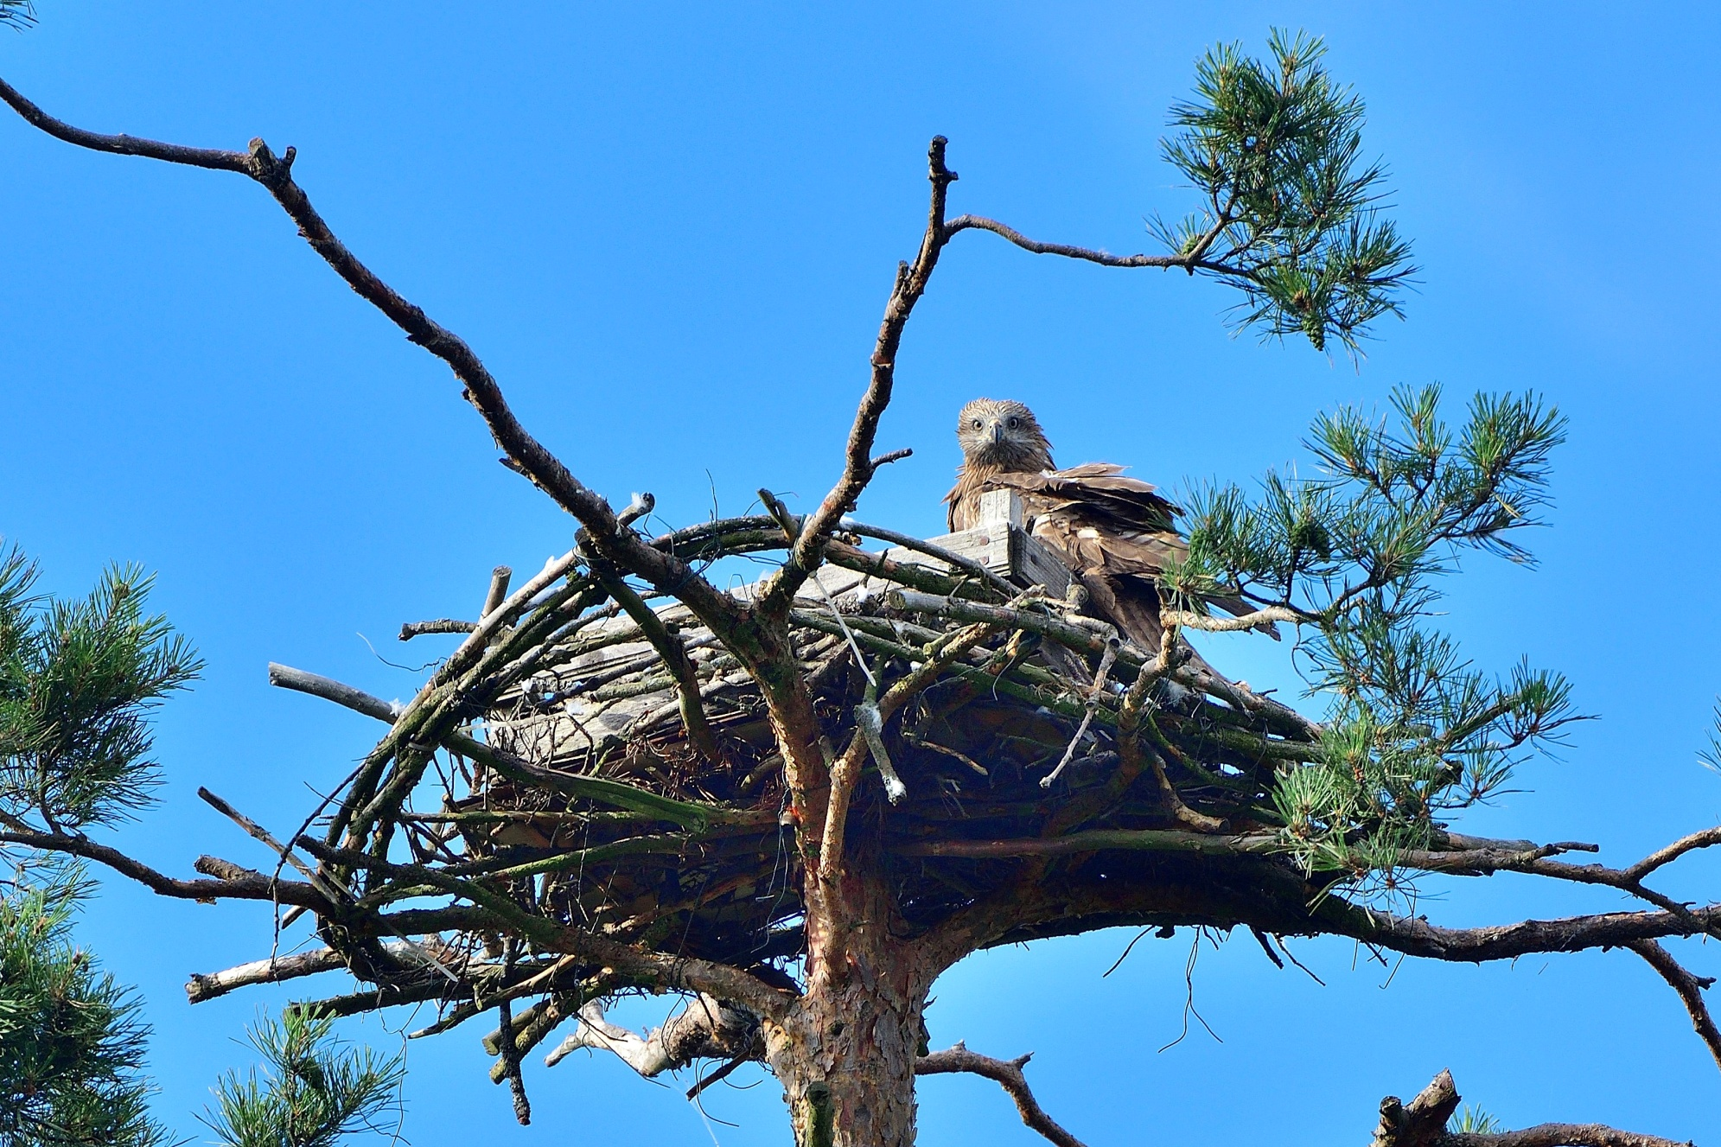

Slide 31
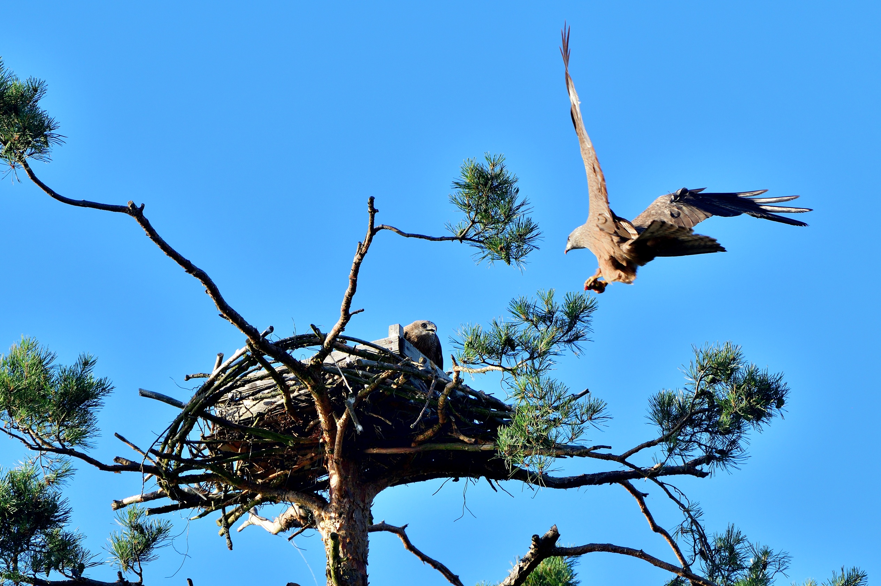

Slide 32
Budowa sztucznych platform lęgowych na słupach energetycznych wysokiego napięcia
Działanie uruchomione pod koniec 2015 roku obecnie zainstalowano 9 konstrukcji gniazdowych na słupach
Lubuskie pierwszym regionem w Polsce w którym zastosowano metodę stymulacji gniazdowej na czynnych słupach energetycznych

Slide 33
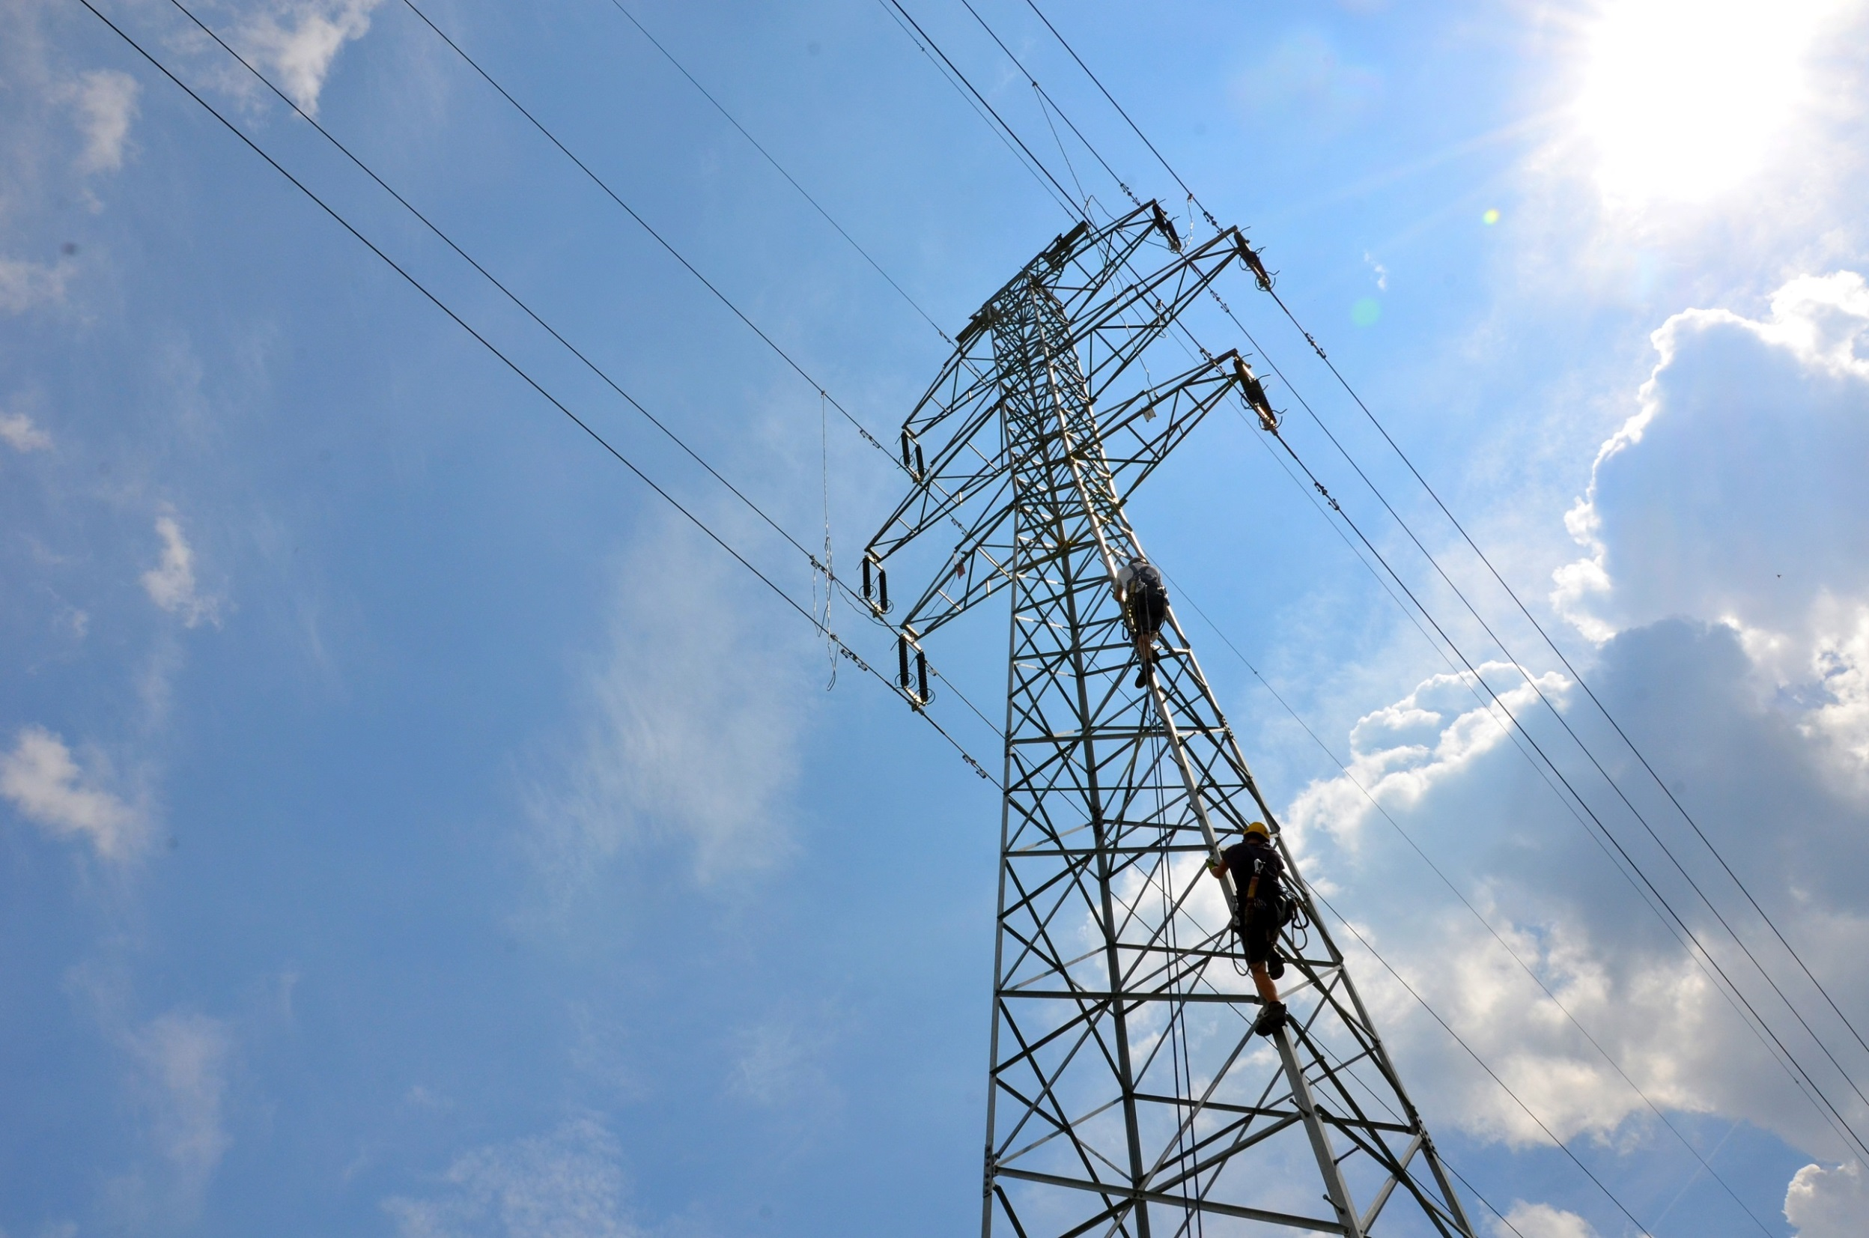
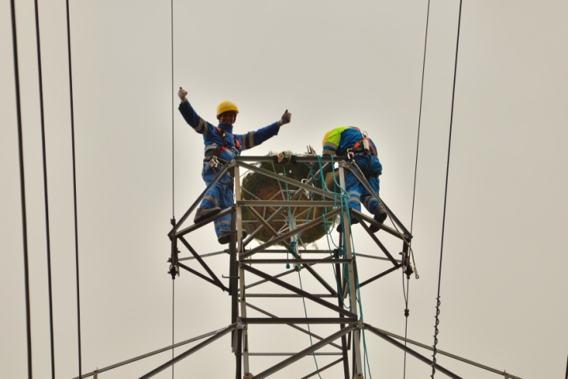
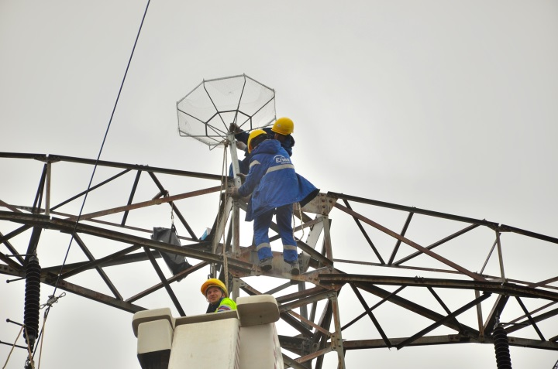
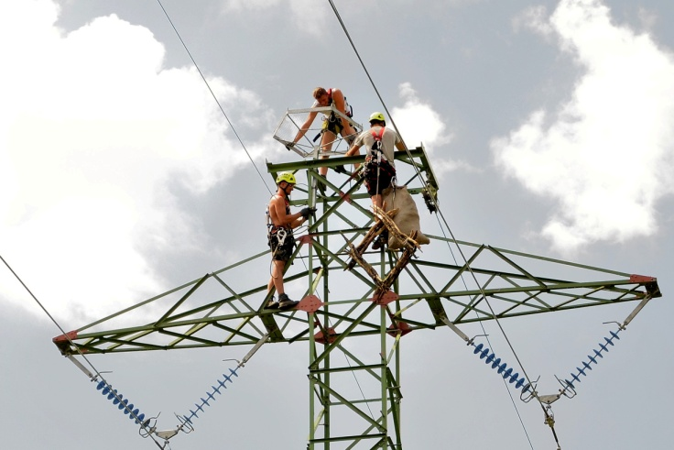

Slide 34
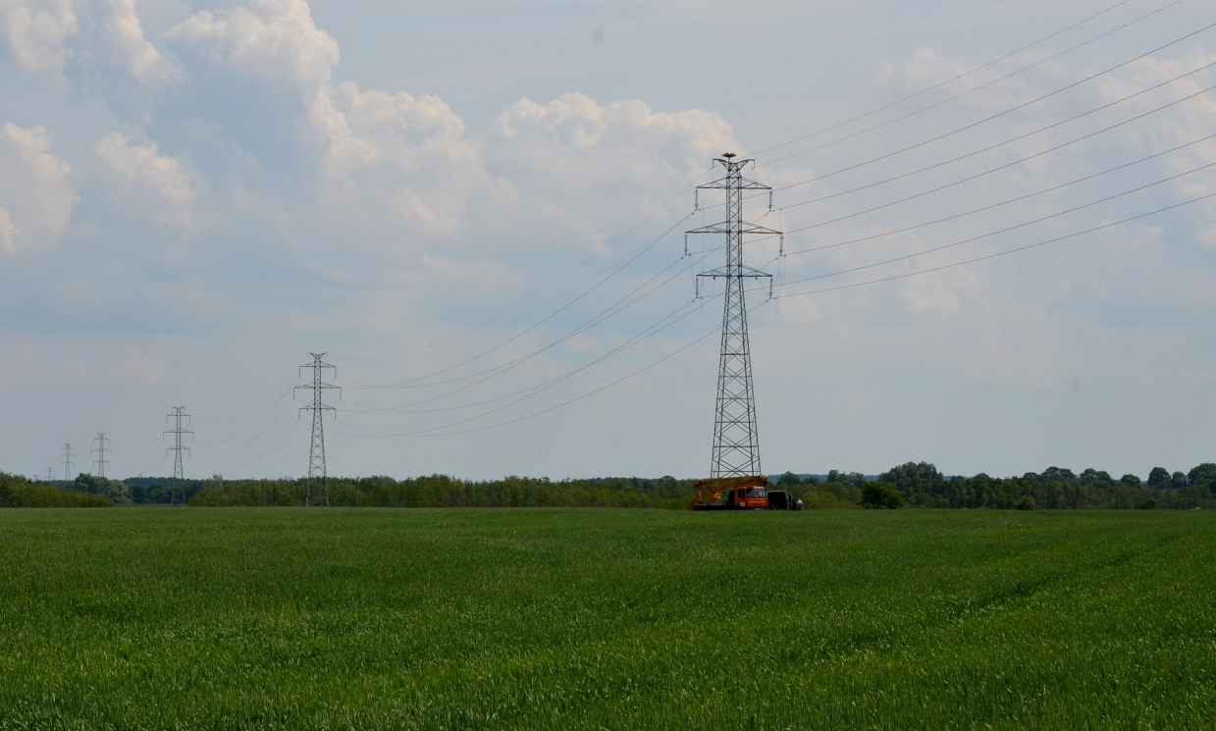

Slide 35
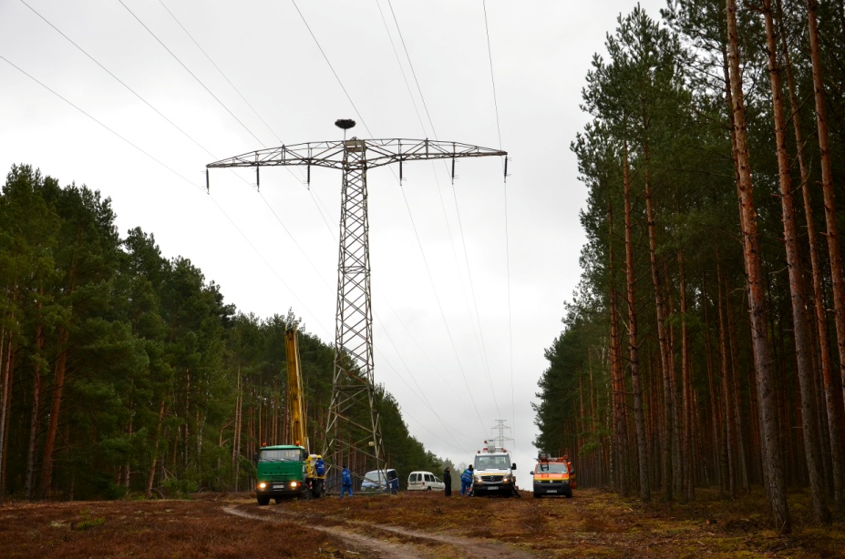

Slide 36
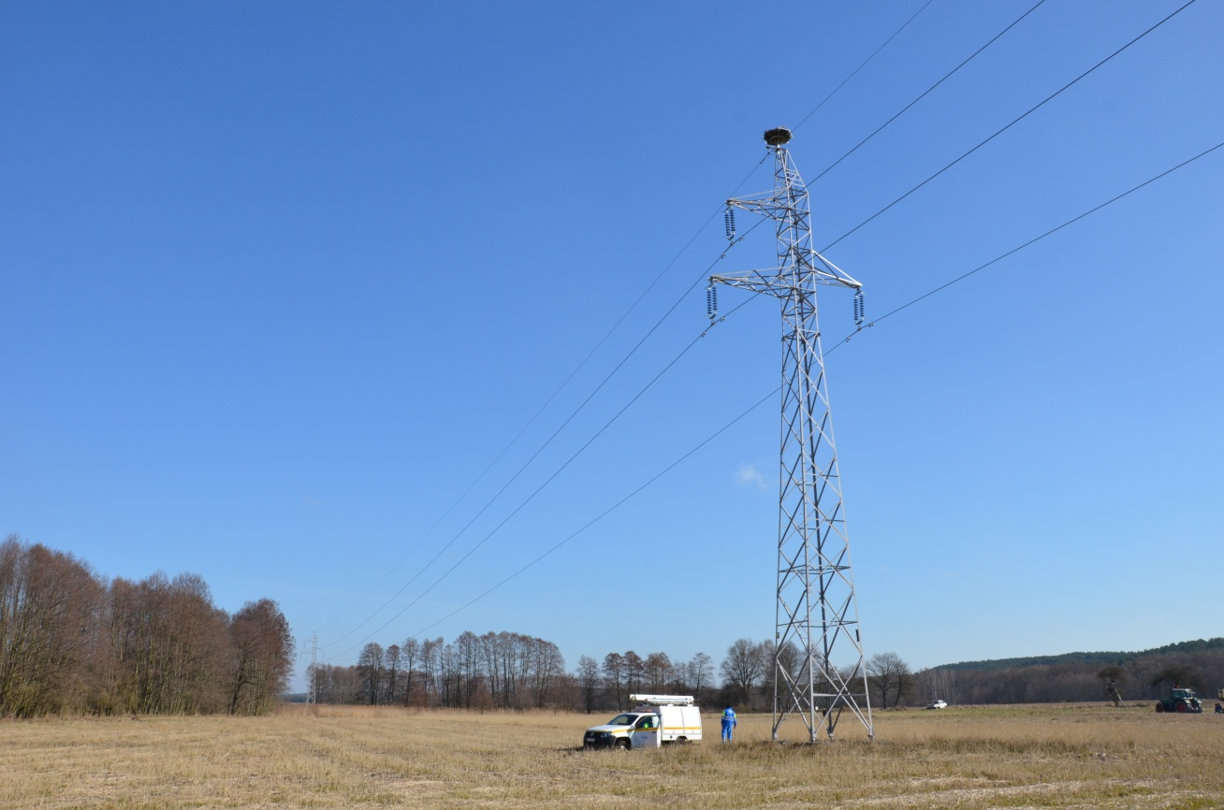

Slide 37
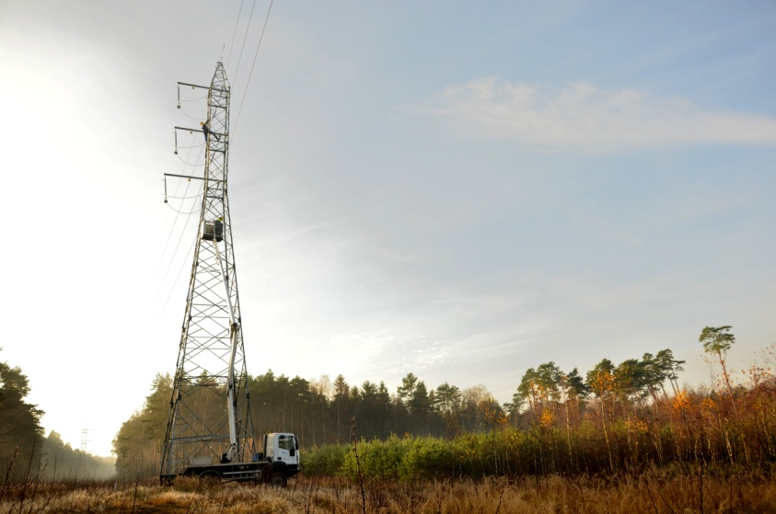

Slide 38
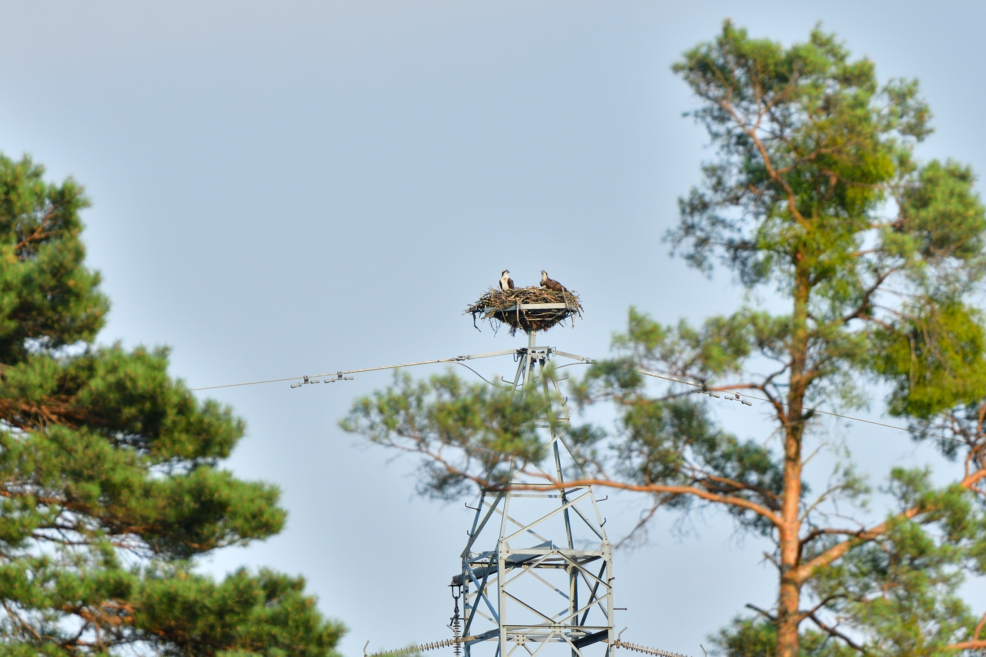

Slide 39
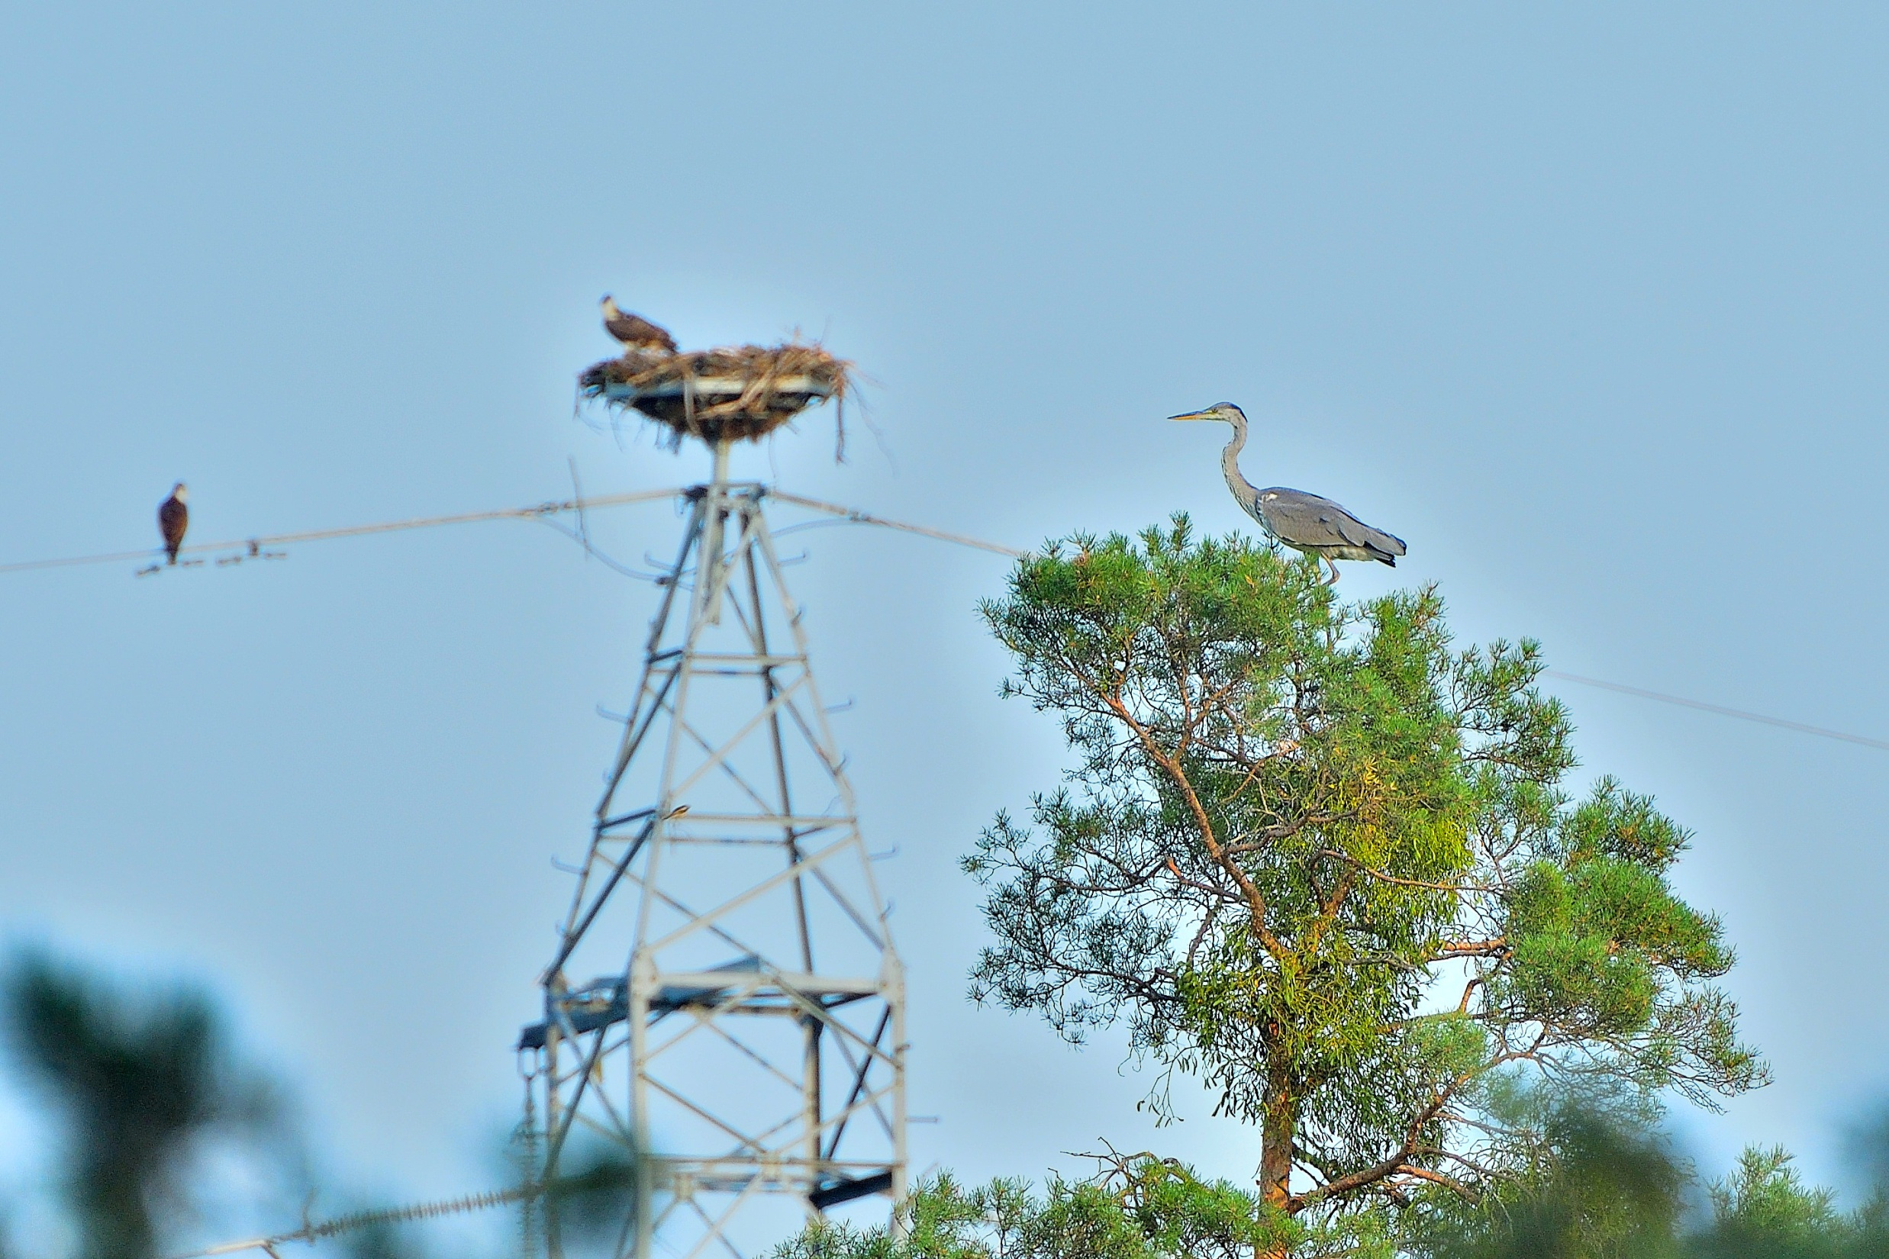

Slide 40
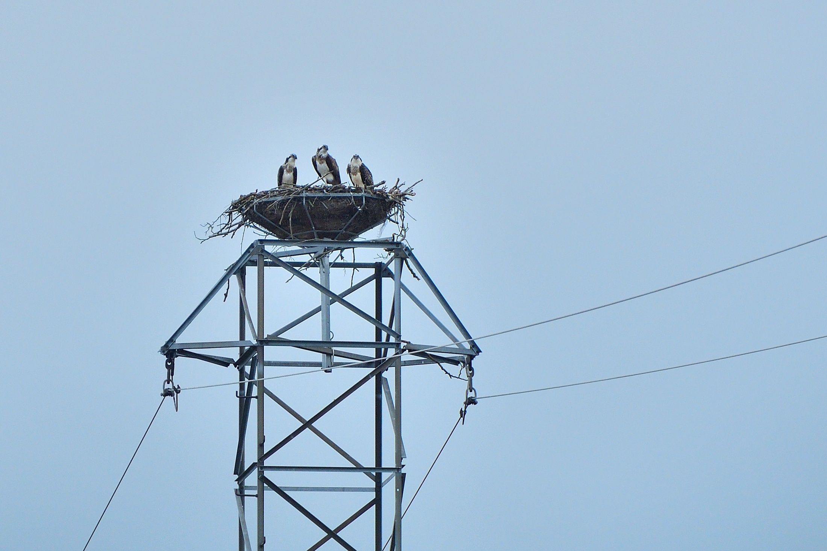

Slide 41
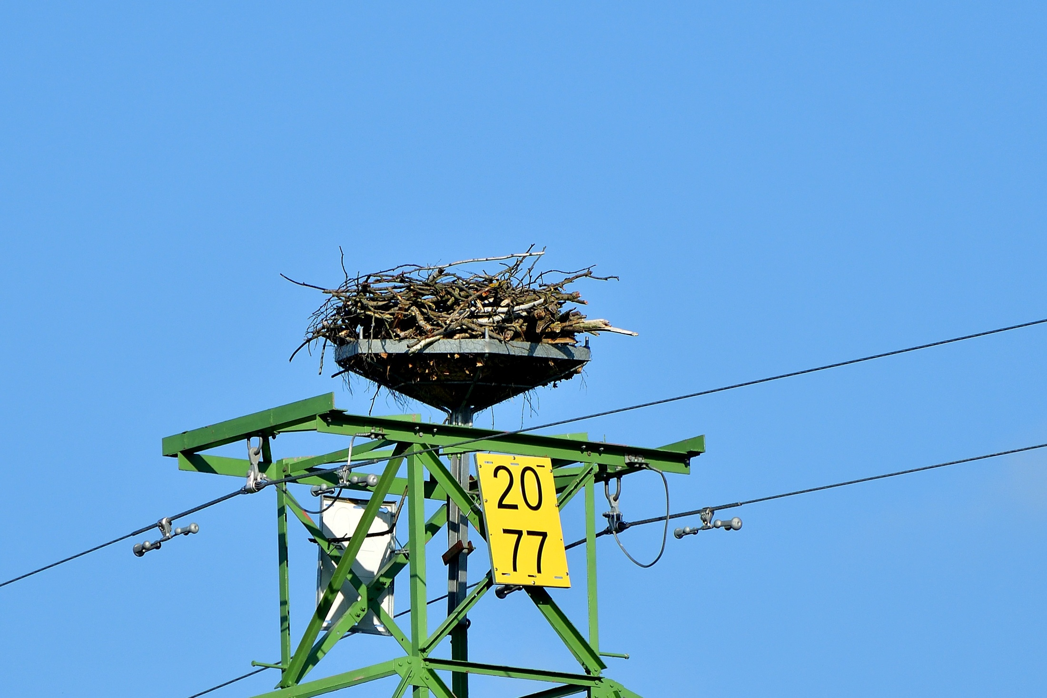

Slide 42
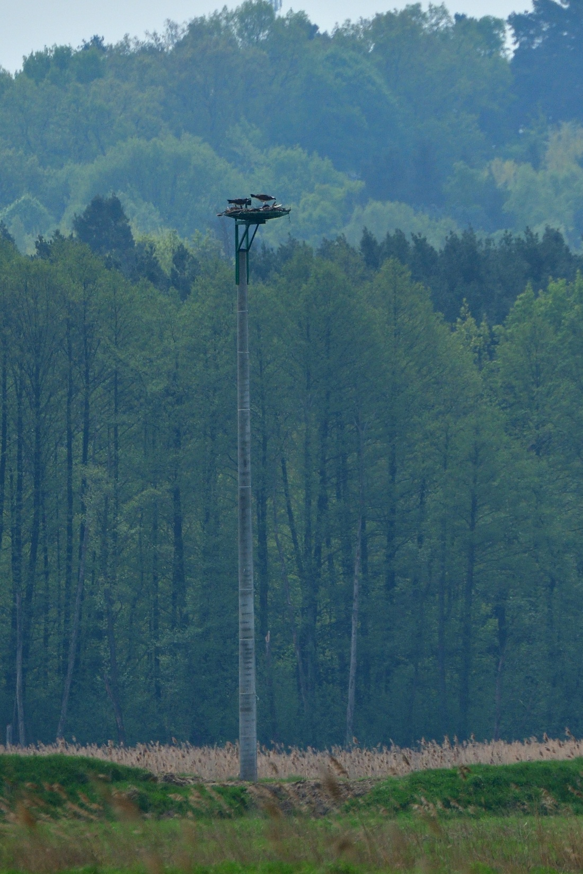

Slide 43
Poprawa jakości żerowisk rybołowa

Slide 44
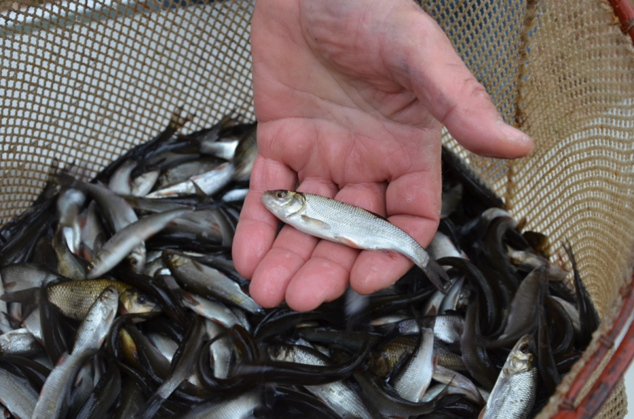
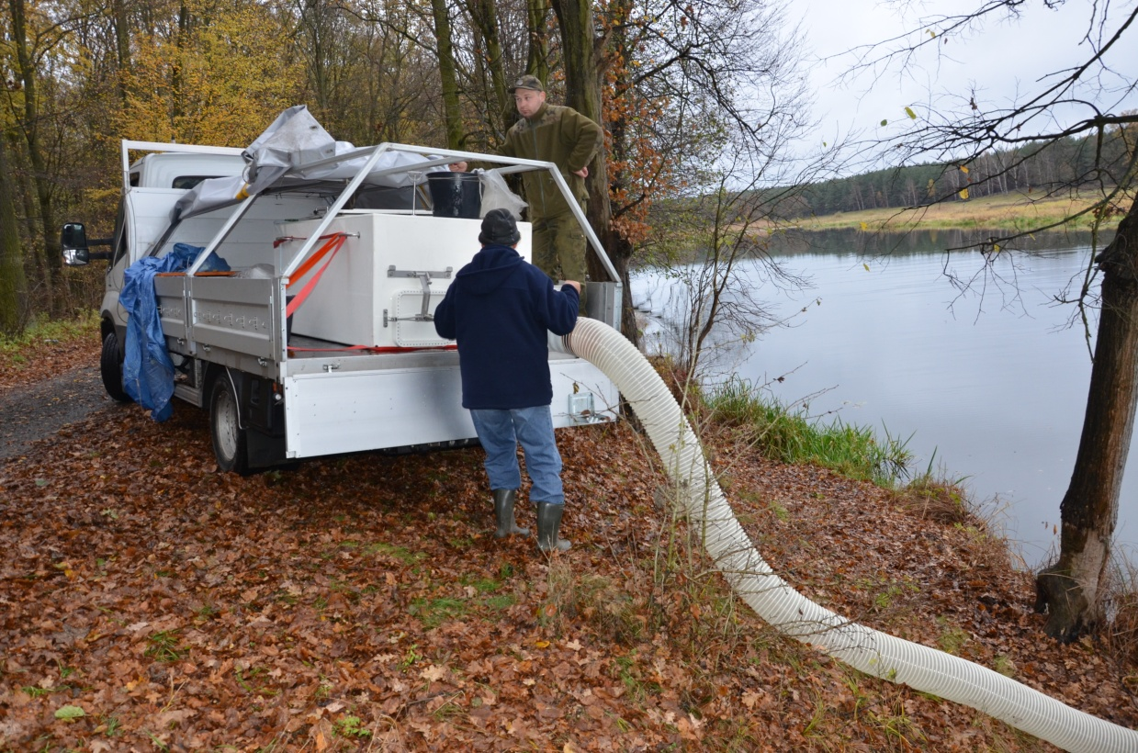
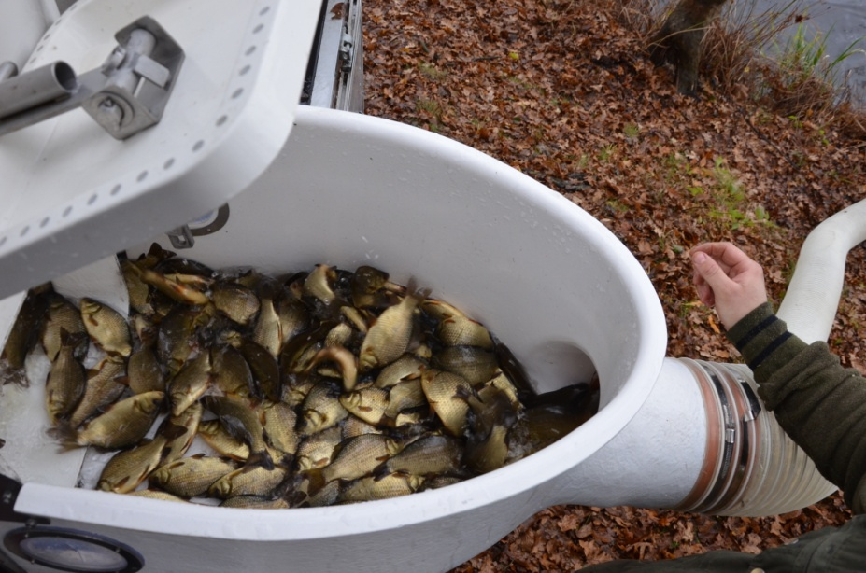
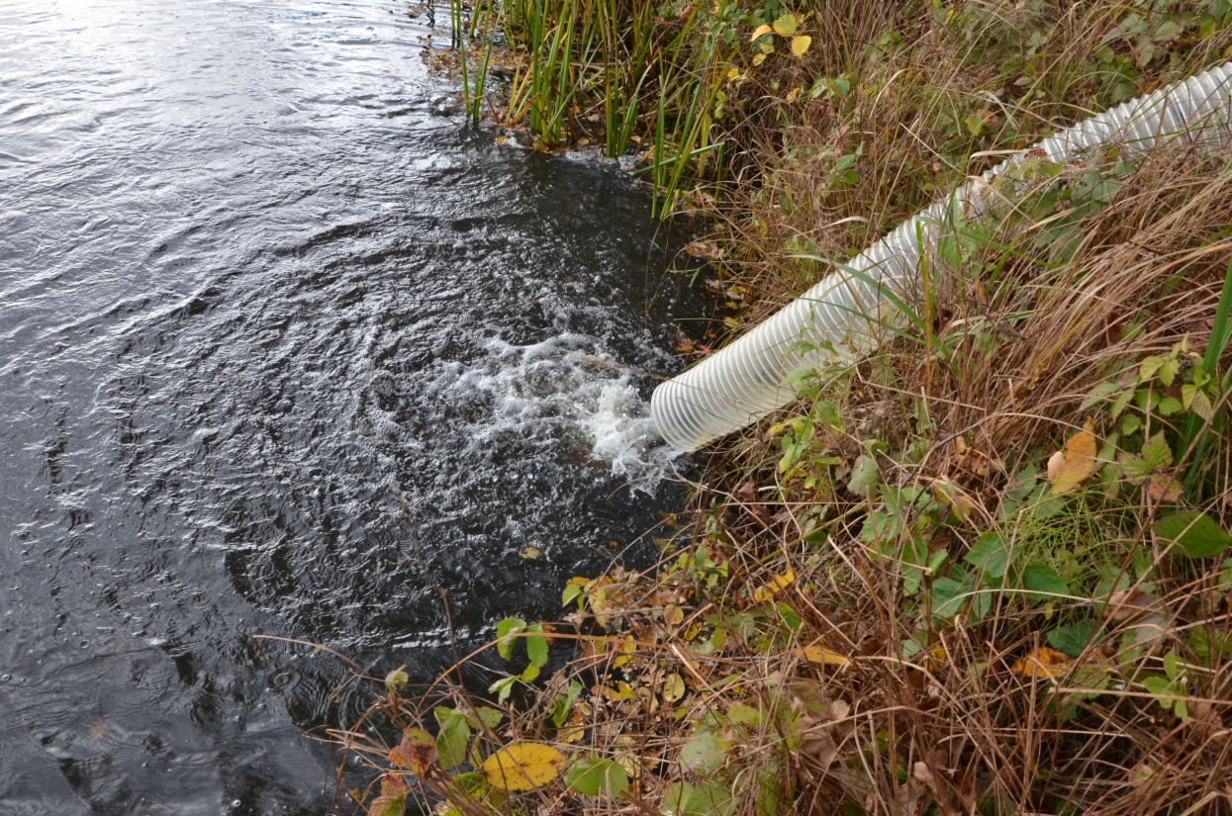
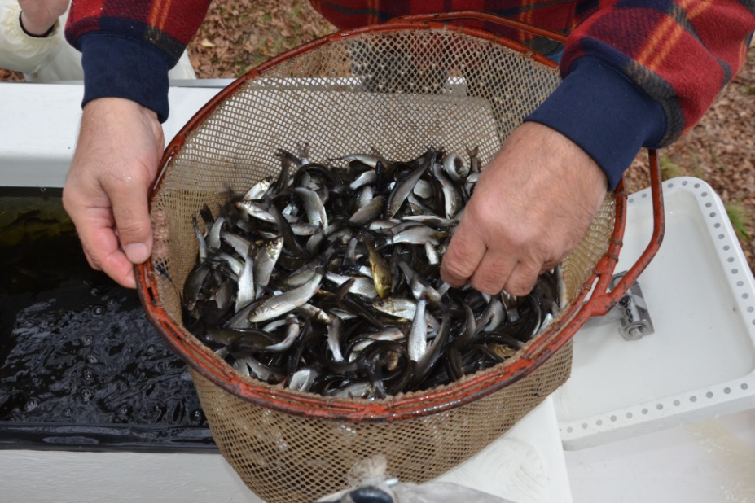

Slide 45
Budowa pozytywnego wizerunku rybołowa w celu jego akceptacji w społeczeństwie
Warsztaty szkoleniowe, publikacje, konferencje współpraca z lokalnymi mediami

Slide 46
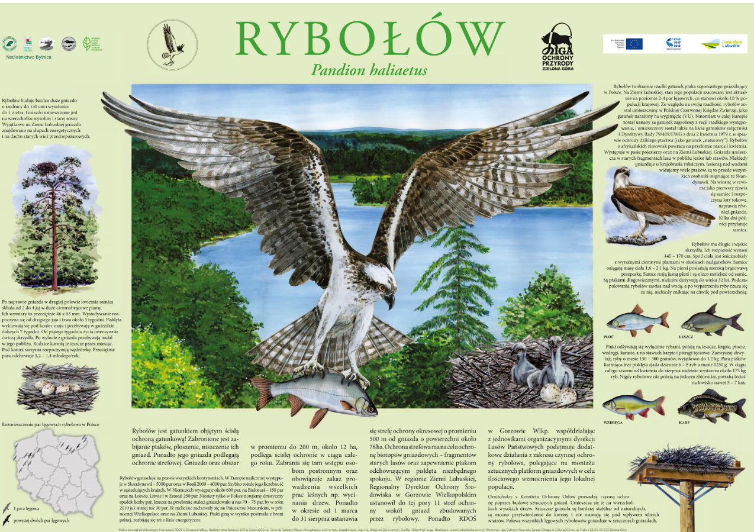


Slide 47





Slide 48



Polska, Łagów - 22.09.2015 r.

Slide 49

Niemcy, Criewen – 09.10.2018 r.

Slide 50

Dziękuję za uwagę
kontakt: e-mail:
michal.bielewicz.gorzowwlkp@rdos.gov.pl

